Slide 1
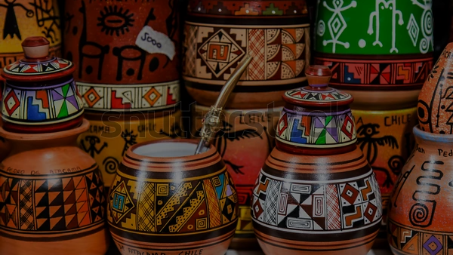



.
.
ARTESANOS GALAXY
Artesania Chilena

Slide 2




CONTENIDO
01
02
03
04
05
06
CONTEXTO
PROBLEMA
SOLUCION
OBJETIVOS
METODOLOGIA
JUSTIFICACION
07
08
09
PRESUPUESTO
MOCKUPS
CONCLUSION

Slide 3


01
CONTEXTO

Slide 4
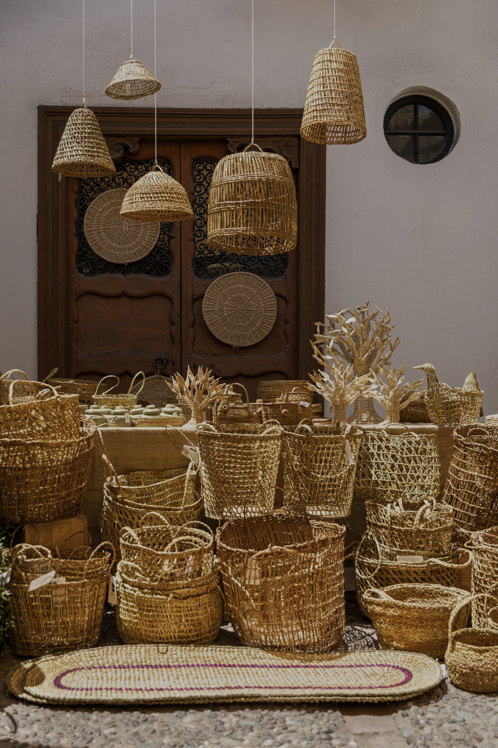
Artesanos Galaxy es una organización que toma en consideración el trabajo y esfuerzo de todas aquellas personas con talentos únicos artesanales los cuales hoy en dia en la actualidad venden productos de calidad y alta fidelidad a diferentes personas dentro de las diferentes regiones nacionales del pais.

Slide 5
02
PROBLEMA

Slide 6
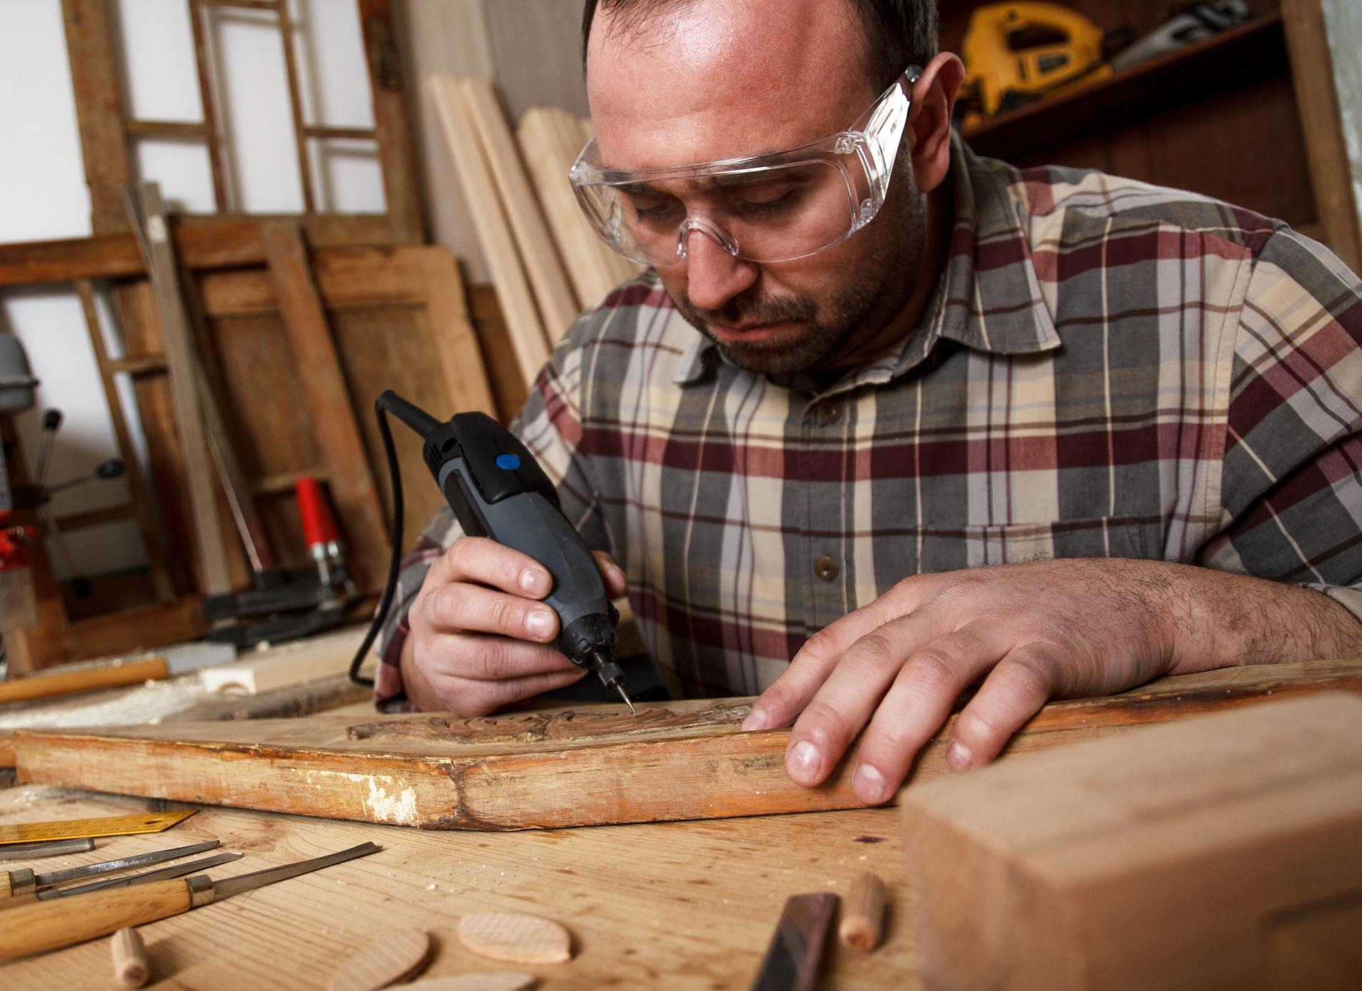
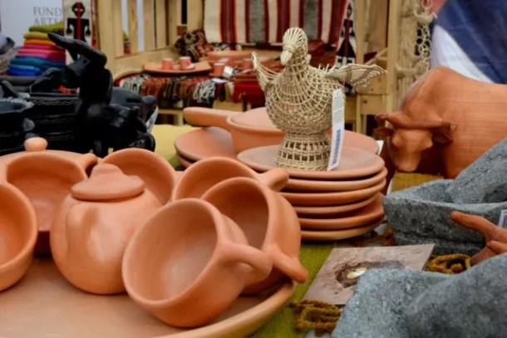



.
Imposibilidad y baja frecuencia de plataformas web para personas mayores de edad y pequeños emprendedores a vender sus productos dentro y fuera de chile.

Slide 7
03
SOLUCION

Slide 8

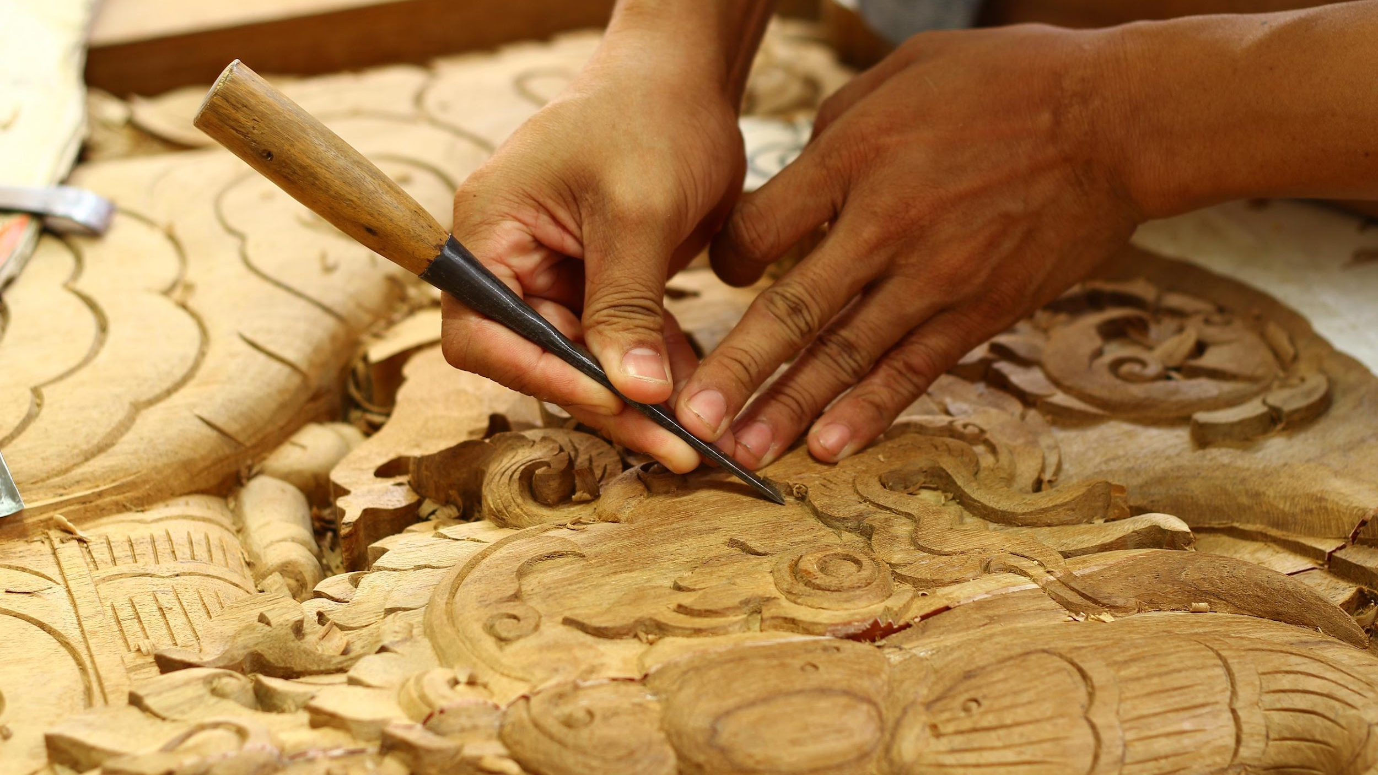

Creación e integrar una Plataforma web /mobile para artesanos emprendedores en venta de productos a nivel nacional y Internacional.

Slide 9
04
OBJETIVOS

Slide 10

OBJETIVO DEL PROYECTO
Objetivo Principal
Objetivos Especificos
Expandir el alcance de Mercado de los artesanos y sus productos de fácil venta.
Aumento de Ingreso y Clientela Nivel Nacional e Internacional.
Mejora la visibilidad de los artesanos mediante tecnología.

Slide 11
05
METODOLOGIA

Slide 12

METODOLOGÍA KANBAN
Porque
Funcion
Objetivo

Slide 13

06
JUSTIFICACION
.

Slide 14





TECNOLOGIAS DE USO GENERAL
El Proyecto trabajará con tecnologías de uso frecuente para desarrollo completo y profesional los cuales son las herramientas:
Python (Lenguaje de Programación)
Ionic e Angular ( Frontend )
MySQL ( Base de Datos)
Django ( Backend/Frontend )

Slide 15
07
PRESUPUESTO
.

Slide 16



PRESUPUESTO GENERAL
Valor de 1 USD
es de $ 917
$ 26.423.090
13-08-2024

Slide 17
08
MOCKUPS
.

Slide 18


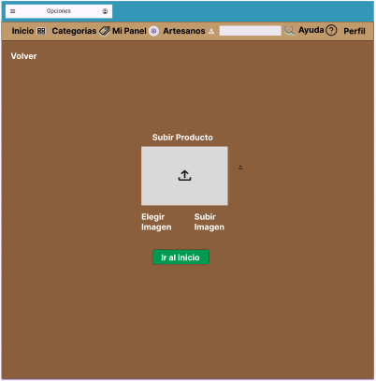
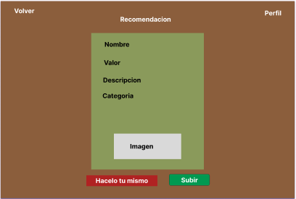
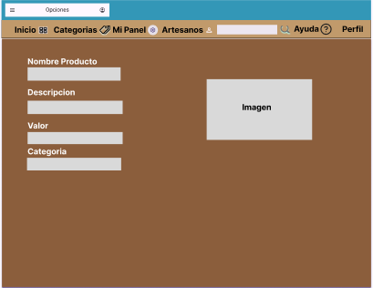
MOCKUPS PRINCIPALES

Slide 19
09
CONCLUSION
.

Slide 20
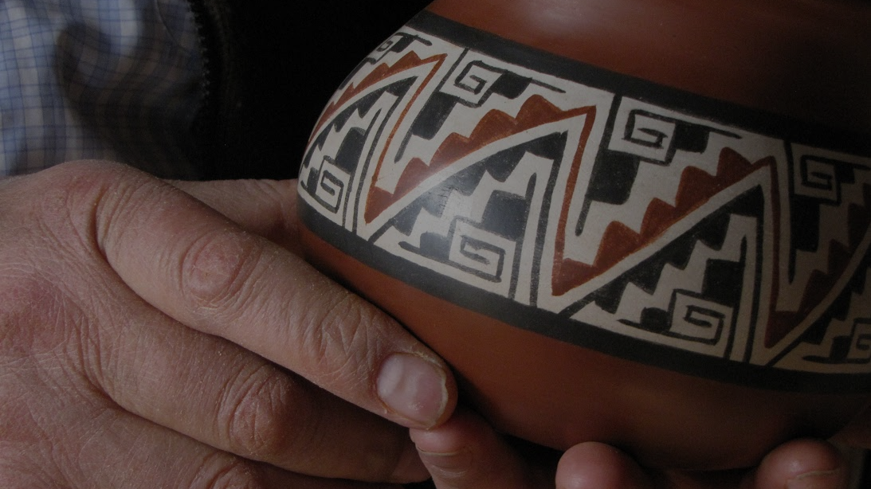

.
.
MUCHAS GRACIAS !!
2024

